Slide 1

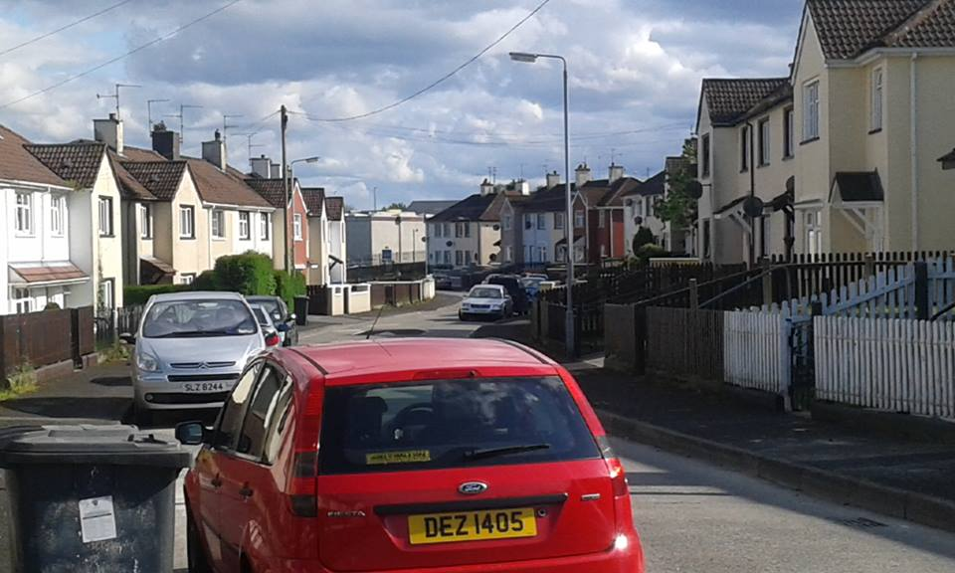
Pobyt u rodziny państwa Breslin

Slide 2
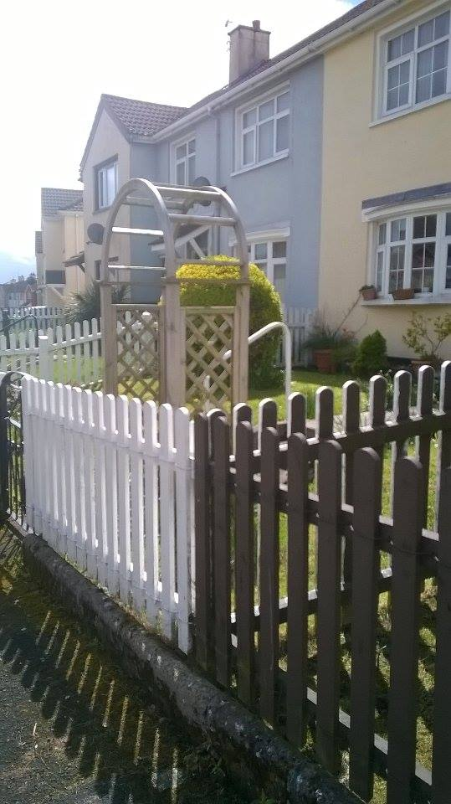
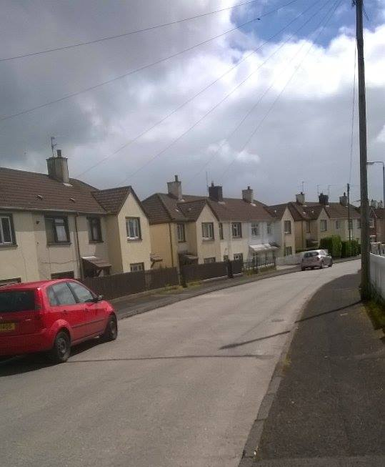
W dniu przyjazdu do Derry udałyśmy się do Akademii. Właśnie tam miały nam zostać przydzielone rodziny. Przyjechała po nas kobieta
o imieniu Cathy, bardzo miła i sympatyczna. Nasze bagaże stanowiły nie lada wyzwanie, gdyż były na prawdę ogromne, ale po wspólnych zmaganiach zapakowałyśmy się
do samochodu i pojechałyśmy
do domu, w którym miałyśmy spędzić miesiąc.

Slide 3
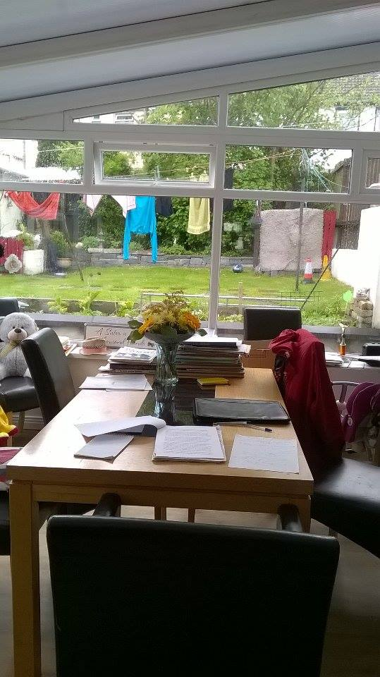
Po przekroczeniu progu mieszkania zostałyśmy przywitane przez drugiego członka rodziny, męża Cathy, Seamusa Breslina. Pokazali nam pokój, w którym miałyśmy zamieszkać. Nie był zbyt duży ogólnie cały dom był niewielki. Przyjechałyśmy, aby poznać tamtejszą kulturę, między innymi podszkolić się w nauce języka angielskiego. Było to dla nas sporym wyzwaniem. W pomieszczeniu pokazanym obok na zdjęciu zazwyczaj jadłyśmy posiłki, jak widać pomieszczenie było wielofunkcyjne, odgrywało rolę jadalni jak i pracowni.

Slide 4
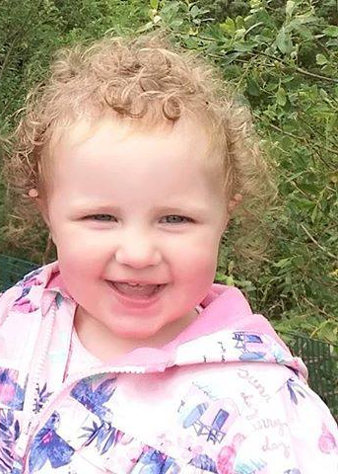
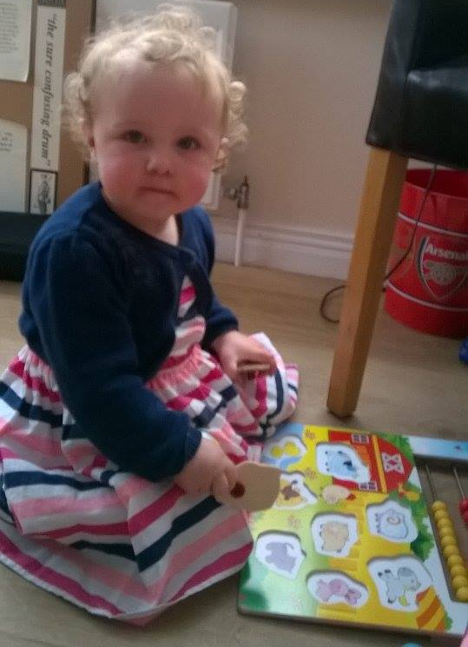
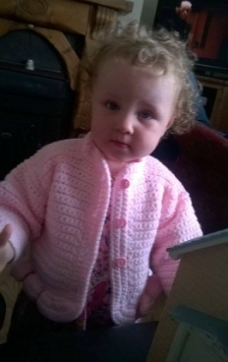
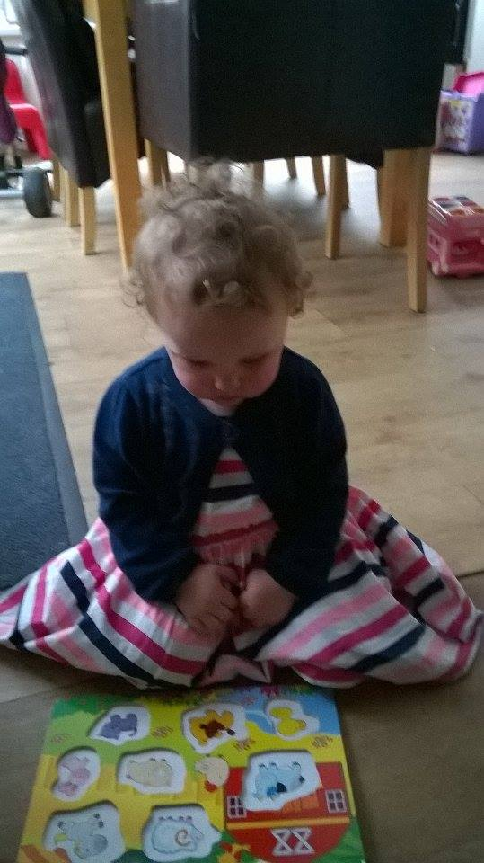
Miłą niespodzianką bywała częsta wizyta najmłodszego członka rodziny Cory. Pokochałyśmy tę dziewczynkę od pierwszego wejrzenia. Była tak wspaniała, że od samego patrzenia na nią robiło się milej na sercu. Bardzo się zaprzyjaźniłyśmy, zostałyśmy ‘best friends’. Aż trudno uwierzyć, że znalazłyśmy wspólny język, może dlatego, że nie mówiła za wiele. Nasz angielski nie jest ‘very good’. Po mimo to świetnie się razem bawiłyśmy. Ogromną radość sprawiało nam zajmowanie się nią.

Slide 5
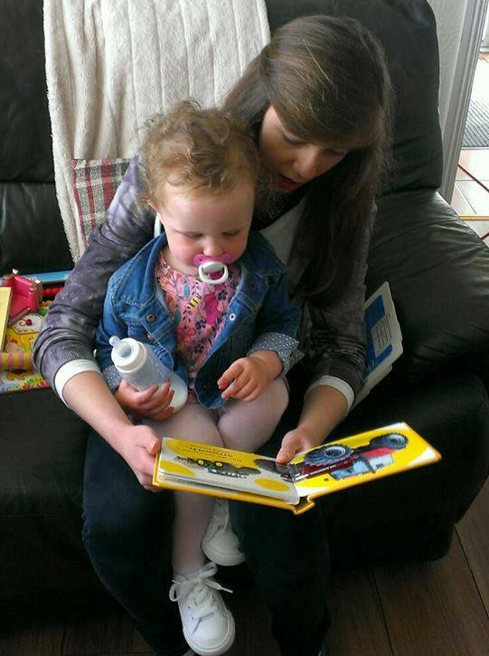
Cora uczyła mnie czytać
w języku angielskim, moim zdaniem świetnie się sprawdziła w roli nauczycielki. Książka była bardzo interesująca, istotne jest to, że miała mało stron i zawierała dużo obrazków.

Slide 6
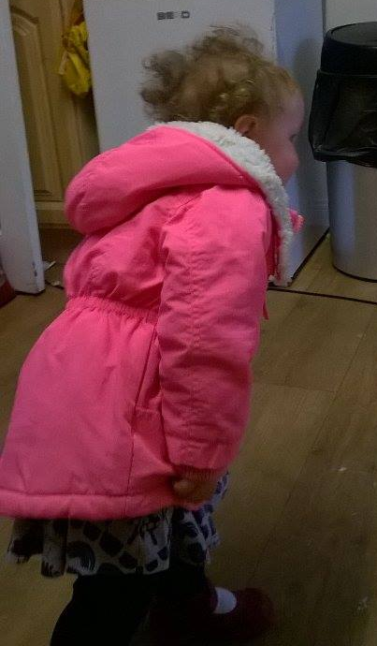
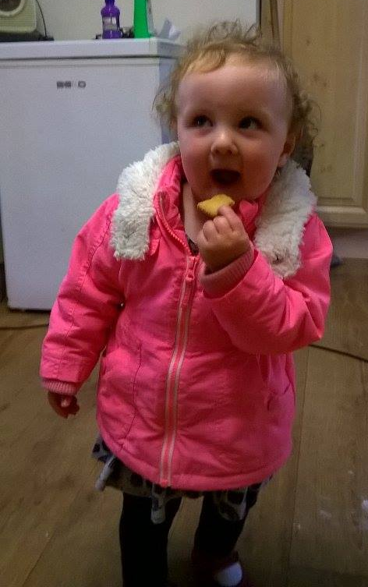
Zawsze mogłyśmy na niej polegać. Pan Breslin na początku powiedział, żebyśmy się nie wstydziły, jak będziemy głodne, to możemy skorzystać z kuchni. Jednak na początku nie byłyśmy aż tak odważne, dopiero z czasem coraz bardziej zaczęłyśmy czuć się jak u siebie w domu.
W którymś z dni miałyśmy ogromną ochotę na ciastka i Cora bardzo nam w tym pomogła, sama częstowała nas słodyczami.

Slide 7
Przy obiedzie Seamus, nasz „tatuś zastępczy”,
oznajmił nam, że ma pojawić się ktoś jeszcze w domu. Mieli przyjechać dwaj chłopcy z Włoch. Było to dla nas miłe zaskoczenie. Wieczorem nie cierpliwie wyglądałyśmy przez okno, tak bardzo nie mogłyśmy się ich doczekać.

Slide 8
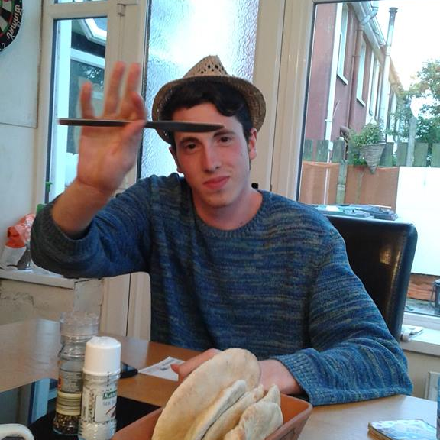
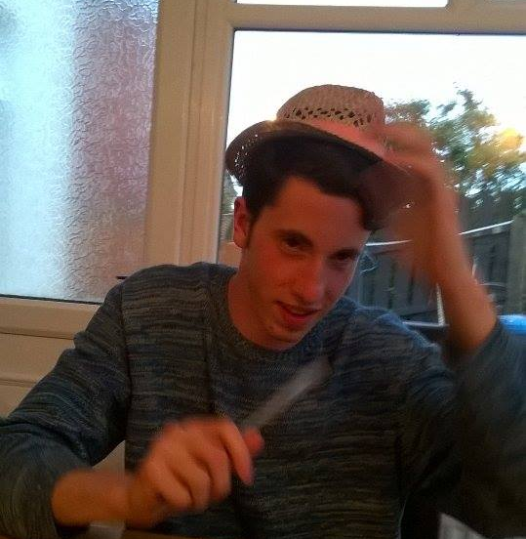
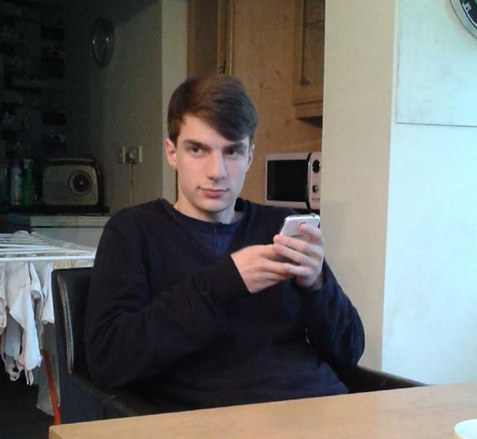
Okazali się być bardzo mili i uprzejmi. Gdyby nie bariera językowa, może nawet udałoby się nam
z którymś poflirtować. Mimo wszystko próbowałyśmy nawiązać z nimi kontakt...

Slide 9
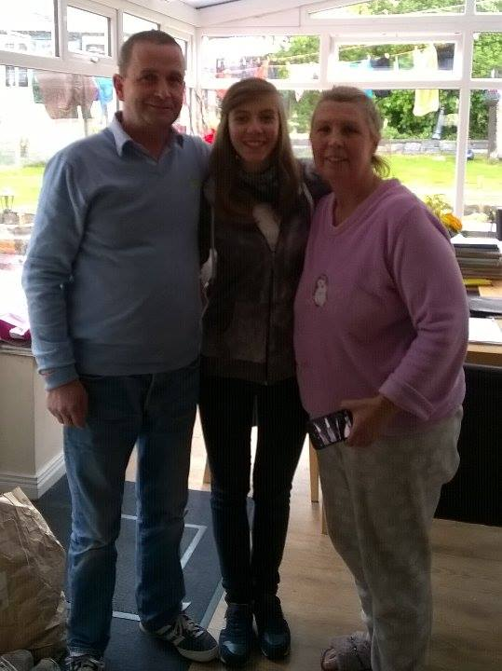
Trudno było nam się rozstawać z tamtejszymi ludźmi, bo bardzo się ze sobą zżyliśmy. Na pamiątkę zrobiłyśmy sobie zdjęcie z nasza „mamusią i tatusiem”. Pani Breslin nie zdążyła się odpowiednio przygotować, nie oceniajmy jej jednak wyłącznie po wyglądzie. Trudno spotkać człowieka o tak wielkim sercu, ogromnej życzliwości oraz sympatycznym uśmiechu.

